Slide 1
Security Assertion Markup Language
Azubi-Wissenstransfer
Florian Best
Univention GmbH

Slide 2
Agenda
Was ist Single Sign-On?
Was heißt Security Assertion Markup Language?
Architektur und Komponenten
  Identity Provider und Service Provider
Protokoll Nachrichten
  Syntax & Semantik
Protokoll Bindings
  Anbindung in HTTP

Slide 3
Was ist Single Sign On (SSO)?
Einmalige Anmeldung
Eine zentrale Stelle beinhaltet Identitäten
    Mehrere Dienste benutzen diese Identitätsstelle zur Authentifizierung ihrer Benutzer
    Dienste kennen Benutzerpasswörter nicht
Vorteile:
    Benutzer müssen Zugangsdaten nicht erneut eingeben
    Nur ein Benutzername / Passwort für mehrere Dienste
    Ggf. Sicherheitsgewinn
Mechanismen für SSO:
    Kerberos
    OAuth
    SAML

Slide 4
Security Assertion Markup Language – Was ist das?
Offener Standard zum Austausch von Authentifizierungs- und Authorizationsdaten
XML basierte Markup-Sprache für security assertions
Verschiedene Zusammenstellungen von Protokollnachrichten, Bindings und Profilen
Ein Framework
    für Web Single Sign-On!
Standardisiert durch OASIS
    2002 SAML 1.0
    2003 SAML 1.1
    2005 SAML 2.0

Slide 5
Security Assertion Markup Language – Was heißt das?
Auf XML basierende Markup-Sprache für „security assertions“
Security Assertions
    Sind sicherheitsbezogene Informationen
    werden von Identity Provider zum Service Provider übertragen
    Bestehen aus „statements“, z.B:
        Authentication statements
        Attribute statements
        Authorization decision statements
Interpretation einer Assertion
    Assertion A was issued at time t by issuer R regarding subject S provided conditions C are valid.

Slide 6
Architekturelemente von SAML
XML
    Aufbau der Protokollnachrichten
XML Schema (XSD)
    Protokollnachrichten folgen einem festen XML-Schema
XML Signature
    Protokollnachrichten können (müssen!) signiert werden
XML Encryption
    Protokollnachrichten können verschlüsselt werden
    z.B. wenn geheime Daten übertragen werden
HTTP und SOAP
    Protokollnachrichten werden über HTTP übertragen
    Eine Unterstützung für „SAML over SOAP over HTTP“ ist auch möglich

Slide 7
Security Assertion Markup Language – Was heißt das?
SAML-Protokolle:
    Definiert, was übertragen wird
    z.B. verschiedene schematisierte XML-Nachrichten
SAML-Bindings:
    Definiert, wie die SAML-Nachrichten übertragen werden
    z.B. über HTTP mit GET, POST, SOAP-Anfrage und HTML Formularen
SAML-Profile:
    Protokolle, Bindings und Assertions bilden einen Use-Case
    Web Browser SSO Profile
    Single Logout Profile
    Identity Provider Discovery Profile

Slide 8
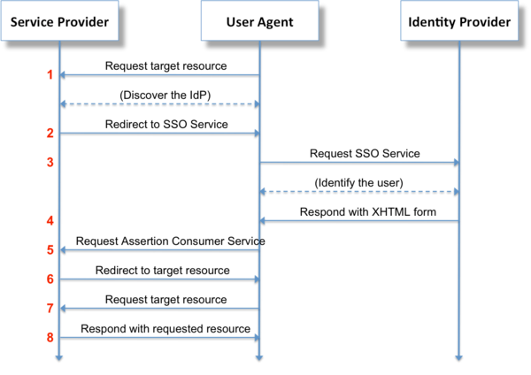
SAML Single Sign-On
Principal
    Benutzer / User-Agent / Browser
Identity Provider (IDP)
    Identifizierungsstelle
    Authentifizierungsinformationen
Service Provider (SP)
    stellt Dienste bereit
    Nutzen IDP für Login

Slide 9
SAML Protokolle
Beschreibt wie SAML Elemente in SAML Anfragen und Antworten aussehen
Regelt Prozessberarbeitung, wie SAML Elemente erstellt oder verarbeitet werden
Protokollanfragen werden vom Service-Provider an den Identity Provider gestellt
    z.B. Authentication query, Attribute query, Authorization decision query
    SAML-Antwort enthält Assertions mit Attribut-Statements
SAML 2.0 erweitert:
    Assertion Query and Request Protocol
    Authentication Request Protocol
    Artifact Resolution Protocol
    Name Identifier Management Protocol
    Single Logout Protocol
    Name Identifier Mapping Protocol

Slide 10
SAML Bindings
Mapping von SAML Protokollnachrichten in andere Nachrichtenformate / Kommunikationsprotokolle
    SAML SOAP Binding (based on SOAP 1.1)
    Reverse SOAP (PAOS) Binding
    HTTP Redirect (GET) Binding
    HTTP POST Binding
    HTTP Artifact Binding
    SAML URI Binding

Slide 11
SAML HTTP Redirect (GET) Binding
Service Provider stellt query „AuthNRequest“ an den Identity Provider
Deflate-komprimierte Nachricht wird base64-enkodiert und dann urlenkodiert in den Query-String Parameter „SAMLRequest“ der URL des Single Sign-On Services gesteckt
  GET http://example.com/saml/single-sign-on HTTP/1.1
  HTTP 302 Redirect
      Location: http://identity-provider.com/sso-service?SAMLRequest=urlencode(compress(saml_request, -15).encode('base64'))
Risiko: Maximallänge einer URL wird überschritten
    Deshalb: wird es nur für Anfragen verwendet

Slide 12
SAML HTTP POST Binding
Identity Provider antwortet mit „AuthNStatement“
HTML Formular mit der URL des Service Provider und dem base64-kodierten SAML Response im Formular-Parameter „SAMLResponse“ wird nach dem Login automatisch submitted
POST http://identity-provider.com/sso-service/login
    username=Administrator&password=univention
HTTP 200 OK, Content-Type: text/html
  <html><form action=“http://example.com/saml/attribute-consumer-service/“ method=“POST“>
      <input type=“text“ name=“SAMLResponse“ value=“base64(saml_response)“>
      <script>body.onload(function() { form.sunmit(); })</script>
  </form></html>

Slide 13
SAML Profile
Profile bestehen aus einem Sart an Protokollen, Bindings und Assertions
    Für einen bestimmten Anwendungsfall konzipiert
SSO Profiles
    Web Browser SSO Profile
    Enhanced Client or Proxy (ECP) Profile
    Identity Provider Discovery Profile
    Single Logout Profile
    Name Identifier Management Profile
Artifact Resolution Profile
Assertion Query/Request Profile
Name Identifier Mapping Profile
SAML Attribute Profiles

Slide 14
SAML Metadaten
Siehe metadata_idp.xml und metadata_sp.xml

Slide 15
Kontakt
Univention GmbH
Bremen | Germany
+49 421 222 32-20
Florian Best
best@univention.de
+49 421 222 32-xx
www.univention.com

